Slide 1
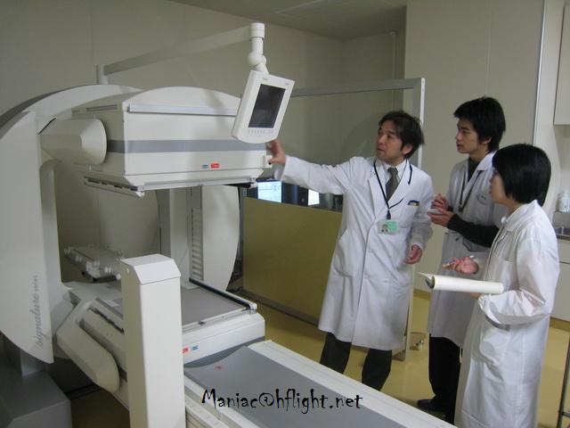
ระบบหลักประกันสุขภาพในประเทศญี่ปุ่น

Slide 2
☺ ความเป็นมาและการปฏิรูประบบสุขภาพของระบบหลักประกันสุขภาพในประเทศญี่ปุ่น ☺ การจัดการระบบหลักประกันสุขภาพในประเทศญี่ปุ่น ☺ สิทธิประโยชน์ในระบบประกันสุขภาพ ☺ ปัญหาของระบบประกันสุขภาพ ☺ ข้อแตกต่างระหว่างหลักประกันสุขภาพในประเทศญี่ปุ่นกับระบบหลักประกันสุขภาพของไทย

Slide 3
ความเป็นมาและการปฏิรูประบบสุขภาพของระบบหลักประกันสุขภาพในประเทศญี่ปุ่น ค.ศ. 1922 (ก่อนสงครามโลกครั้งที่ 2) ระบบประกันสุขภาพของ ประเทศญี่ปุ่นเริ่มต้นขึ้น -การจัดบริการให้กับลูกจ้างของภาคอุตสาหกรรมใน ลักษณะของสวัสดิการ ค.ศ. 1927 เริ่มมีกฎหมายประกันสุขภาพ -เกิดจากการเคลื่อนไหวของแรงงาน ต้องการให้มีการ ประกันสุขภาพแก่ลูกจ้างเป็นสำคัญ -รัฐขยายหลักประกันสุขภาพให้ภาคแรงงานในช่วง สงครามโลกครั้งที่ 2

Slide 4
ค.ศ. 1961 มีการขยายระบบประกันสุขภาพให้กับประชาชนทุกคน ค.ศ. 1984 รัฐบาลวางหลักการสำคัญสำหรับการประกันสุขภาพ -รักษาระดับของรายจ่ายให้อยู่ในระดับที่เหมาะสม -ประชาชนเริ่มมีส่วนร่วมในการจ่าย 10% -เริ่มมีระบบบริการทางการแพทย์สำหรับผู้ที่เกษียณ

Slide 5
การจัดการระบบหลักประกันสุขภาพในประเทศญี่ปุ่น (Medical Care Insurance) -ที่ดำเนินการในปัจจุบัน มี 2 ประเภทหลัก ☺ระบบประกันสำหรับลูกจ้าง (Employees’ based) -ระบบประกันสุขภาพที่ดำเนินการโดยรัฐบาล (Government managed Health Insurance) -ระบบประกันสุขภาพที่ดำเนินการโดยเอกชนแบบไม่หวังกำไร (Society managed Health Insurance) ☺ระบบประกันสุขภาพในชุมชน (Community-based Insurance)

Slide 6
นอกจากนี้ -ยังมีประชาชนที่ประกอบอาชีพอิสระซึ่งเรียกว่า ระบบประกันสุขภาพแห่งชาติ (National Health Insurance, NHI) -กลุ่มผู้สูงอายุ (70 ปี และมากกว่า และ 65 ปีที่ต้องนอนกับเตียง) ก็ อยู่ภายใต้ระบบ NHI -กลุ่มที่เกษียณจากการทำ งานแล้วในทุกระบบจะโอนมาอยู่ภายในการดูแลของรัฐ (Retiredperson insurance)

Slide 7
ระบบการให้บริการที่สนับสนุนโดยรัฐบาลกลางหรือรัฐบาลท้องถิ่น -การชดเชยของรัฐ (Compensation by the state) -การป้องกันสำหรับสังคม (Social defense) -การให้หลักประกันด้านรายได้ (Income security)

Slide 8
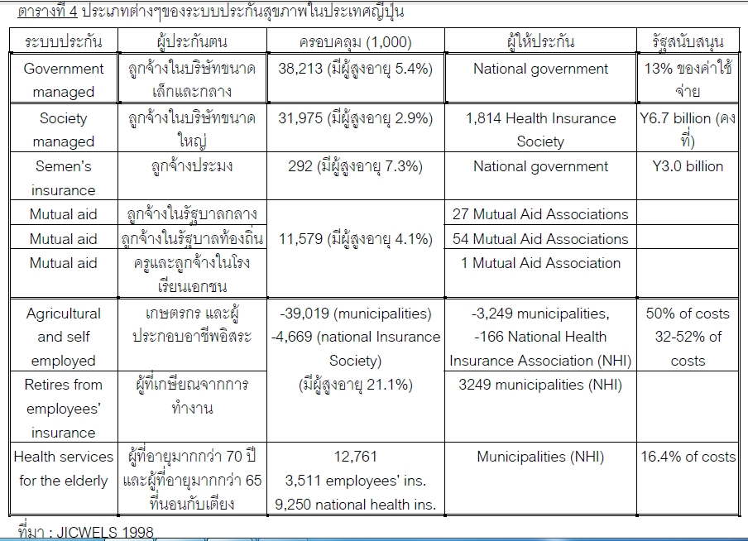

Slide 9
ระบบบริการทางการแพทย์ของประเทศญี่ปุ่น(Medical Care Delivery System) ตั้งอยู่บนพื้นฐาน 2 ประการ 1.มีอิสระในการตั้งสถานพยาบาล(Free establishment) 2.มีทางเลือกอิสระขอประชาชน ** การจัดบริการอยู่ภายใต้กฎหมาย 3 ฉบับ -กฎหมายสถานพยาบาล -กฎหมายประกอบวิชาชีพของแพทย์และทันตแพทย์ -กฎหมายควบคุมสถานพยาบาล

Slide 10
สถานพยาบาล มี 3 ประเภทหลัก 1.โรงพยาบาล (Hospital) -20 เตียงขึ้นไป 2.คลินิก(Clinic) –ไม่เกิน 20 เตียง 3.ผดุงครรภ์(Maternity Clinic) –น้อยกว่า 10 เตียง

Slide 11
ผู้ให้บริการ -มีทั้งหมด 17 ประเภท -ทุกประเภทได้รับใบประกอบวิชาชีพภายใต้การควบคุมของกฎหมาย **บุคลากรที่ขาดแคลนและจำเป็นต้องมีการผลิตเพิ่มคือ “พยาบาล”

Slide 12
สิทธิประโยชน์ในระบบประกันสุขภาพ -การได้รับบริการทางการแพทย์ (Benefits in kind) -การได้รับชดเชยคืนสำหรับบริการที่มีราคาแพง (reimbursement benefits for high-cost medical care) -การได้รับเงินชดเชยสำหรับการเจ็บป่วยและบาดเจ็บ (Sickness and injury allowance) -การได้รับเงินชดเชยการคลอด (Maternity allowance) -การได้รับเงินชดเชยการดูแลบุตร (Maternity and child-care lump sum allowance) -การได้รับเงินชดเชยการจัดงานศพ (Burial or funeral expense) -ค่าเดินทาง (Transportation costs)

Slide 13
ปัญหาของระบบประกันสุขภาพ -สัดส่วนผู้สูงอายุมากขึ้น -ค่าใช้จ่ายด้านบริการทางการแพทย์เพิ่มขึ้นอย่างรวดเร็วและเพิ่มเร็วกว่าการเพิ่มของรายได้ประชาชาติ -ขาดการเกื้อหนุนและการกระจายความเสี่ยงระหว่างระบบประกันต่างๆ -ความซ้ำซ้อนของบริการ

Slide 14
ข้อแตกต่างระหว่างหลักประกันสุขภาพในประเทศญี่ปุ่นกับระบบหลักประกันสุขภาพของไทย

Slide 15
เรื่อง | ไทย | ญี่ปุ่น
ระบบหลักประกันสุขภาพ | -ระบบสวัสดิการรักษาพยาบาลข้าราชการ -ระบบประกันสังคม -ระบบหลักประกันสุขภาพถ้วนหน้า | -ระบบประกันสำหรับลูกจ้าง (Employees’ based) -ระบบประกันสุขภาพในชุมชน(Community-based Insurance)
ความครอบคลุม | ประชากรไทยประมาณ 20% ยังไม่มีหลักประกันสุขภาพ | ประชากรทุกคนได้รับหลักประกันสุขภาพ
การเงิน/การคลัง | -งบประมาณแผ่นดิน -องค์กรอาสาสมัคร -การช่วยเหลือจากต่างประเทศ -ค่าใช้จ่ายของครัวเรือน -นายจ้าง -ชุมชนท้องถิ่น -อื่นๆ | -รัฐสนับสนุนเอง -ประชาชนมีส่วนร่วมจ่าย

Slide 16
เรื่อง | ไทย | ญี่ปุ่น
ปัญหา | -การกระจายทรัพยากร -การเข้าถึงและการใช้บริการ -การรับภาระค่าใช้จ่ายด้านสุขภาพ | -ด้านการขาดการเกื้อหนุนและการกระจายความเสี่ยงระหว่างระบบประกันต่างๆ -ด้านการกระจายทรัพยากรสาธารณสุข -ความซ้ำซ้อนของบริการ -สัดส่วนผู้สูงอายุมากขึ้น

Slide 17
แหล่งอ้างอิง กองแผนงานและสารสนเทศ สำนักงานประกันสังคม กระทรวงแรงงาน.(2550).ระบบประกันสังคมในประเทศญี่ปุ่น (Social Insurance System In Japan) http://kb.hsri.or.th/dspace/handle/123456789/1381 http://www.cps.chula.ac.th/pop_info/thai/nop7/aging/policy11.html สืบค้นเมื่อวันที่ 20 กรกฎาคม 2556

Slide 18
สมาชิกกลุ่ม 1.) นางสาวกฤติยา ศรีดาธรรม รหัสนิสิต 54011410006 2.) นางสาวเพชรนภา สุพร รหัสนิสิต 54011410171 3.) นายวิรัตน์ รากทอง รหัสนิสิต 54011410175 4.) นางสาวมนัญญา ธรรมพณิชย์ รหัสนิสิต 54011410204 5.) นางสาวเวณุกา ชาติสูญญา รหัสนิสิต 54011410211 6.) นางสาวอุมารินทร์ บรรดร รหัสนิสิต 54011410220

